Slide 1
Xin chào cô và các bạn lớp 15CĐ-TP1
Bộ môn: Những Nguyên Lý Cơ Bản Của Chủ Nghĩa Mác-Lênin
Lớp: 15CĐ-TP1
Nhóm: 2
Thành viên:
Nguyễn Hoàng Huy
Nguyễn Lê Bảo Minh
Đỗ Quốc Dũng

Slide 2
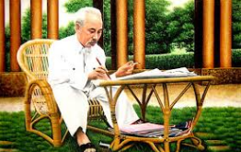
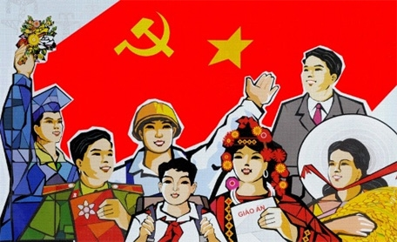
NỀN VĂN HÓA XÃ HỘI CHỦ NGHĨA

Slide 3
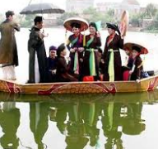
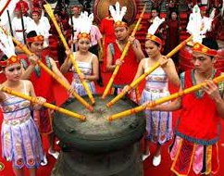
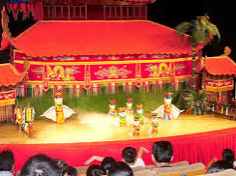
Văn hóa là gì?
Văn hóa là toàn bộ những giá trị vật chất và tinh thần do con người sáng tạo ra bằng lao động và hoạt động thực tiễn trong quá trình lịch sử của mình, biểu hiện trình độ phát triển xã hội trong từng thời kỳ lịch sử nhất định.

Slide 4
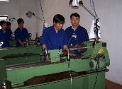
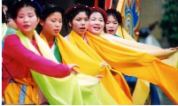
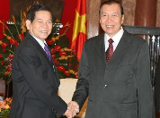
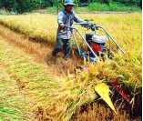
VĂN HÓA

Slide 5
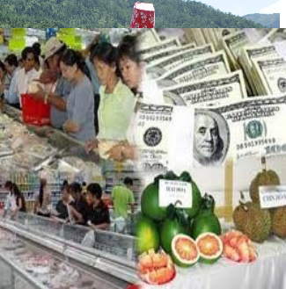
Khái niệm nền văn hóa
Là năng lực sáng tạo của con người được thể hiện và kết tinh trong sản phẩm vật chất.
Văn hóa tinh thần: Tổng thể các tư tưởng, lý luận, giá trị được sáng tạo ra trong đời sống tinh thần, hoạt động tinh thần của con người.

Slide 6
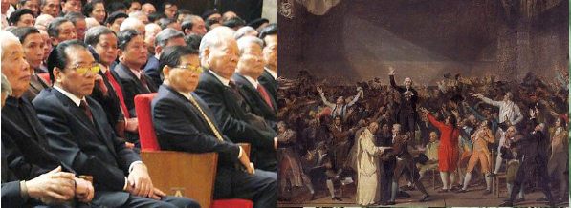
VĂN HÓA
CON NGƯỜI
Văn hóa có tính giai cấp

Slide 7
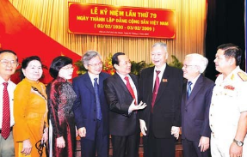
Khái niệm nền văn hóa XHCN
Là nền văn hóa được xây dựng và phát triển trên nền tảng hệ tư tưởng của GCCN, do Đảng cộng sản lãnh đạo nhằm thỏa mãn nhu cầu không ngừng tăng lên về đời sống văn hóa tinh thần của nhân dân, đưa nhân dân lao động thực sự trở thành chủ thể sáng tạo và hưởng thụ văn hóa.

Slide 8
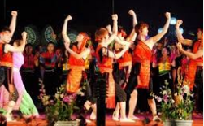
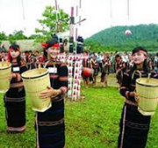
Đặc trưng của nền văn hóa XHCN
Chủ nghĩa Mác-Lênin giữ vai trò chủ đạo và là nền tảng tư tưởng, quyết định phương hướng phát triển nội dung của nền văn hóa xã hội chủ nghĩa.
Là nền văn hóa có tính nhân dân rộng rãi và tính dân tộc sâu sắc thể hiện mục đích và động lực nội tại của quá trình xây dựng xã hội mới và nền văn hóa mới xã hội chủ nghĩa

Slide 9
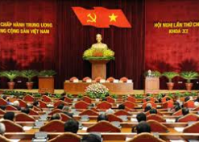
Đặc trưng của nền văn hóa XHCN
Là nền văn hóa được hình thành, phát triển một cách tự giác,dưới sự lãnh đạo của giai cấp công nhân thông qua chính Đảng Cộng sản, có sự quản lý của nhà nước xã hội chủ nghĩa

Slide 10
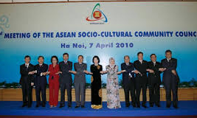
Tính tất yếu của việc xây dựng nền VH XHCN
Nhằm giải phóng nhân dân thoát khỏi ảnh hưởng tư tưởng, ý thức lạc hậu của xã hội cũ, đưa quần chúng nhân dân trở thành chủ thể sản xuất và tiêu dùng, sáng tạo và hưởng thụ văn hóa tinh thần.
Nâng cao trình độ văn hóa cho nhân dân, khắc phục tình trạng thiếu hụt văn hóa, tạo điều kiện để chiến thắng nghèo nàn lạc hậu, nâng cao trình độ và nhu cầu văn hóa của nhân dân.

Slide 11
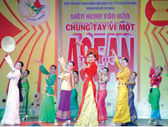
Tính tất yếu của việc xây dựng nền VH XHCN
Xây dựng nền văn hóa xã hội chủ nghĩa là tất yếu xuất phát từ yêu cầu khách quan: văn hóa vừa là mục tiêu, vừa là động lực của quá trình xây dựng chủ nghĩa xã hội.

Slide 12
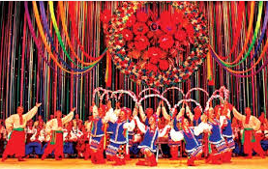
Nội dung và phương thức xây dựng nền VH XHCN
Nội dung cơ bản của nền văn hóa xã hội chủ nghĩa
  Nâng cao trình độ dân trí, hình thành đội ngũ trí thức của xã hội mới.
  Xây dựng con người mới phát triển toàn diện.
  Xây dựng lối sống mới xã hội chủ nghĩa.
  Xây dựng gia đình văn hóa xã hội chủ nghĩa.

Slide 13
  Nâng cao trình độ dân trí, hình thành đội ngũ trí thức của xã hội mới.
Chủ nghĩa xã hội là sự nghiệp của quần chúng nhân dân nhưng muốn xây dựng chủ nghĩa xã hội phải có con người mới xã hội chủ nghĩa, do vậy con người cần phải được chuẩn bị tốt về tinh thần, trí lực, tư tưởng...Nâng cao dân trí là nhu cầu cấp bách và lâu dài. Nâng cao dân trí phải gắn liền với sự nghiệp giáo dục đào tạo để hình thành đội ngũ trí thức mới, có tri thức hiện đại, mang bản sắc văn hóa dân tộc.

Slide 14
  Xây dựng con người mới phát triển toàn diện.
Con người vừa là sản phẩm, vừa là chủ thể của xã hội. Sự nghiệp xây dựng chủ nghĩa xã hội trước hết phải xây dựng con người mới, đó là yêu cầu khách quan. Con người mới xã hội chủ nghĩa được xây dựng là con người phát triển toàn diện, có tinh thần và năng lực xây dựng thành công chủ nghĩa xã hội, có tinh thần yêu nước và tinh thần quốc tế trong sáng, có lối sống tình nghĩa và có tính cộng đồng cao.

Slide 15
  Xây dựng lối sống mới xã hội chủ nghĩa.
Lối sống là dấu hiệu biểu thị sự khác biệt giữa những cộng đồng ngườikhác nhau; là tổng thể các hình thái hoạt động của con người, phản ánh điềukiện vật chất, tinh thần và xã hội của con người. Lối sống mới xã hội chủ nghĩa được hình thành trên cơ sở chế độ công hữu về tư liệu sản xuất, xóa bỏ tình trạng bất bình đẳng xã hội, mở rộng dân chủ.

Slide 16
  Xây dựng gia đình văn hóa xã hội chủ nghĩa.
Gia đình là một hình thức cộng động đặc biệt, ở đó con người chungsống với nhau bởi hai mối quan hệ cơ bản là quan hệ hôn nhân và quan hệ huyết thống. Gia đình là một hình thức tổ chức cơ bản trong đời sống cộng đồng của con người, một thiết chế văn hóa-xã hội đặc thù được hình thành, tồn tại và phát triển trên cơ sở quan hệ hôn nhân, quan hệ huyết thống, quan hệ nuôi dưỡng và giáo dục giữa các thành viên.

Slide 17
Phương thức xây dựng nền VH XHCN
Phương thức xây dựng nền văn hoá xã hội chủ nghĩa
  Giữ vững và tăng cường vai trò chủ đạo của hệ tư tưởng giai cấp công nhân trong đời sống tinh thần của xã hội.
  Không ngừng tăng cường sự lãnh đạo của Đảng và vai trò quản lý của nhà nước xã hội chủ nghĩa đối với hoạt động văn hóa.
  Xây dựng nền văn hóa xã hội chủ nghĩa phải theo phương thức kết hợp việc kế thừa những giá trị trong di sản văn hóa dân tộc với tiếp thu có chọn lọc những tinh hoa của văn hóa nhân loại.
  Tổ chức và tập hợp quần chúng nhân dân vào các hoạt động sáng tạo văn hóa.

Slide 18
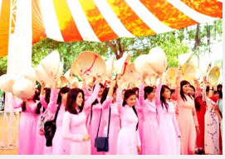
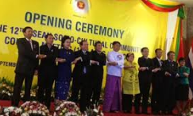
Chính vì vậy, để phát huy tính sáng tạo của quần chúng nhân dân, Đảng và Nhà nước cần phải tổ chức thực hiện nhiều phong trào nhằm lôi cuốn đông đảo nhân dân tham gia vào các hoạt động sáng tạo văn hoá.

Slide 19
CẢM ƠN CÔ VÀ CÁC BẠN ĐÃ LẮNG NGHE

